Slide 1
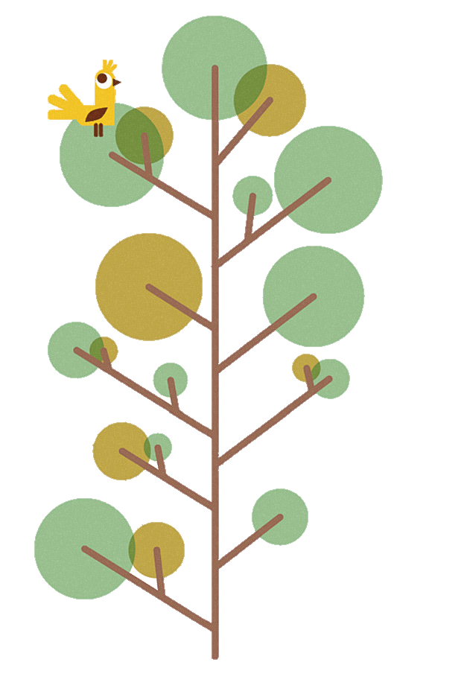




BÀI TẬP CUỐI CHƯƠNG
Giáo viên:
Lớp:

Slide 2


Thiết bị dạy học và học liệu
1.
Giáo
viên
Giáo án, bài giảng điện tử, thước thẳng, phiếu học tập.
2.
Học
sinh
SGK, vở ghi, dụng cụ học tập, kiến thức đã học về đại lượng tỉ lệ thuận, tính chất dãy tỉ số bằng nhau.

Slide 3
KHỞI ĐỘNG
01
CÁC
HOẠT
ĐỘNG
HỌC
HÌNH THÀNH KIẾN THỨC
02
LUYỆN TẬP
03
VẬN DỤNG
04

Slide 4


01
KHỞI ĐỘNG

Slide 5


TÍNH CHẤT CỦA DÃY TỈ SỐ BẰNG NHAU
TRÒ CHƠI

Slide 6
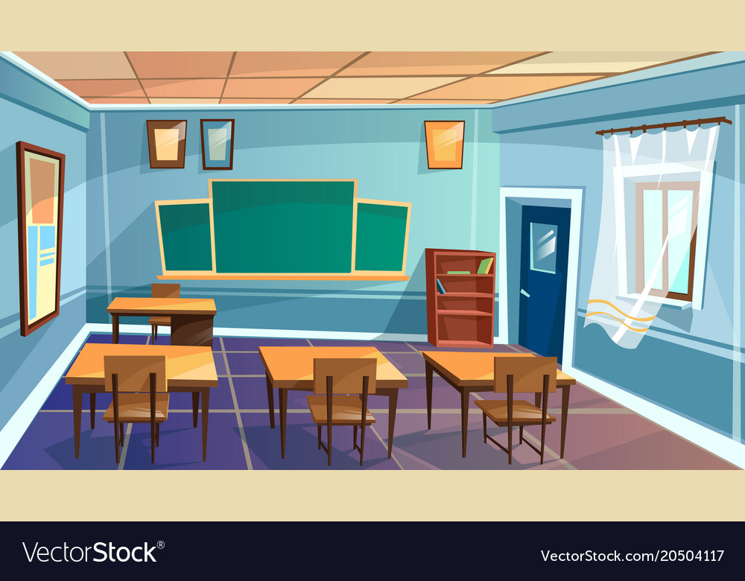
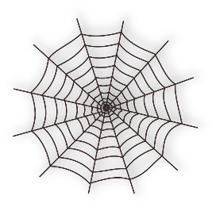


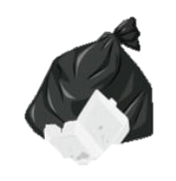




LÀM SẠCH LỚP HỌC

Slide 7

LUẬT CHƠI
HS giờ tay để tham gia trò chơi.
HS được chọn sẽ chọn một biểu tượng rác tương ứng với một câu hỏi. Trả lời đúng sẽ dọn dẹp được 1 phần rác và nhận được một món quà, nếu trả lời sai thì quyền trả lời sẽ dành cho các học sinh khác.
Mỗi câu hỏi có thời gian suy nghĩ là 20 giây!

Slide 8

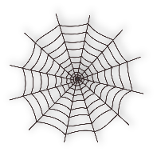
Notes:
Nhấn chuột vào chỗ có rác để tìm câu hỏi, sau khi trả lời đúng, nhấn vào vòng tròn để dọn rác, nhấn ngôi nhà xanh để kết thúc trò chơi.

Slide 9






Câu 1: Số vô tỉ là số viết được dưới dạng số thập phân….
6
3
4
1
7
9
2
10
8
5
Hết giờ
hữu hạn.
vô hạn tuần hoàn.
A
B
vô hạn không tuần hoàn.
Đáp án khác
C
D
Tiếc quá …! Bạn chọn sai rồi !
Tiếc quá …! Bạn chọn sai rồi !
Tiếc quá …! Bạn chọn sai rồi !
Hoan hô . Bạn chọn đúng rồi !
Notes:
GV ấn vào start để bắt đầu tính giờ.
-Muốn chọn phương án nào thì ấn vào phần chữ cái trước p/a đó.
- Ấn vào chuông và quay lại sile dọn rác và chọn câu hỏi khác

Slide 10
6
3
4
1
7
9
2
10
8
5
Hết giờ
Câu 2: Nếu thì
4
16
A
B
C
-4
D
-16
Hoan hô . Bạn chọn đúng rồi !
Tiếc quá …! Bạn chọn sai rồi !
Tiếc quá …! Bạn chọn sai rồi !
Tiếc quá …! Bạn chọn sai rồi !

Slide 11
6
3
4
1
7
9
2
Câu 3: Điền các dấu thích hợp vào ô trống.
10
8
5
Hết giờ



Slide 12




6
3
4
1
Câu 4: Cho đẳng thức
với Tỉ lệ thức nào sau đây sai?
7
9
2
10
8
5
Hết giờ
$$\frac{a}{b}=\frac{c}{d}$$
$$\frac{d}{c}=\frac{b}{a}$$
A
B
C
$$\frac{a}{d}=\frac{b}{c}$$
D
$$\frac{a}{c}=\frac{b}{d}$$
Tiếc quá …! Bạn chọn sai rồi !
Tiếc quá …! Bạn chọn sai rồi !
Tiếc quá …! Bạn chọn sai rồi !
Hoan hô . Bạn chọn đúng rồi !

Slide 13
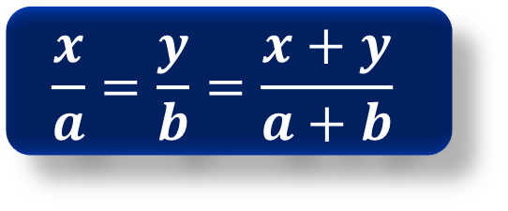
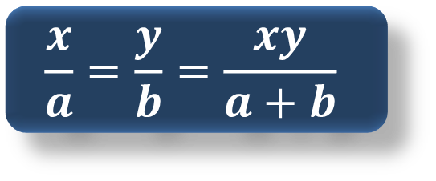
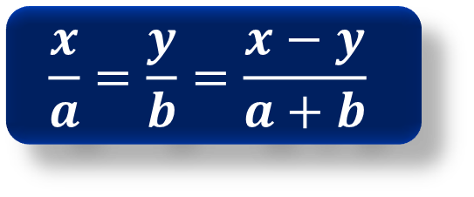

6
3
4
1
7
9
2
Câu 5: Hãy chọn đáp án ĐÚNG, với giả thiết các tỉ số đều có nghĩa.
10
8
5
Hết giờ
$$\frac{x}{a}=\frac{y}{b}=\frac{xy}{a+b}$$
$$\frac{x}{a}=\frac{y}{b}=\frac{xy}{ab}$$
A
B
C
$$\frac{x}{a}=\frac{y}{b}=\frac{x+y}{a+b}$$
D
$$\frac{x}{a}=\frac{y}{b}=\frac{x−y}{a+b}$$
Tiếc quá …! Bạn chọn sai rồi !
Tiếc quá …! Bạn chọn sai rồi !
Tiếc quá …! Bạn chọn sai rồi !
Hoan hô . Bạn chọn đúng rồi !

Slide 14
02
HÌNH THÀNH KIẾN THỨC

Slide 15
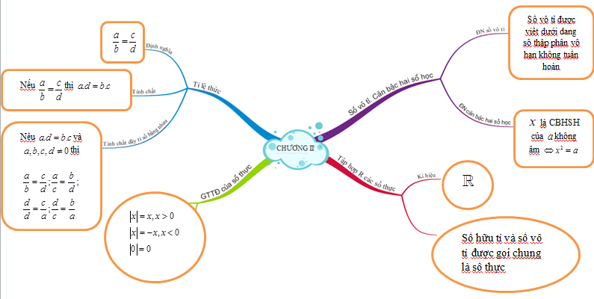

Slide 16

03
LUYỆN TẬP

Slide 17

TIẾT 1, BÀI TẬP CUỐI CHƯƠNG
Dạng 1:
Lời giải
Bài 1: Tính
a)
a)
b)
b)
c)
c)
d)
d)

Slide 18
TIẾT 1, BÀI TẬP CUỐI CHƯƠNG
Dạng 2:
HOẠT ĐỘNG NHÓM
THỜI GIAN: 6 PHÚT
Bài 2: Tìm x, y biết:
a)
b)
c)
và
d)

Slide 19
TIẾT 1, BÀI TẬP CUỐI CHƯƠNG
Lời giải
a)
Cách khác:
b)

Slide 20
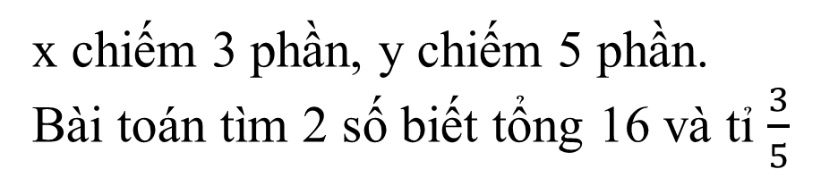
TIẾT 1, BÀI TẬP CUỐI CHƯƠNG
c)
C1:
Ta có
C3:
x chiếm 3 phần, y chiếm 5 phần.
Bài toán tìm 2 số biết tổng 16 và tỉ $\frac{3}{5}$
Suy ra
Vậy
Vậy:
C2:
Đặt
Suy ra
Khi đó
Vậy:

Slide 21
TIẾT 1, BÀI TẬP CUỐI CHƯƠNG
d)
Suy ra
hoặc
hoặc
Vậy

Slide 22
04
VẬN DỤNG

Slide 23


Dạng 3: BÀI TOÁN THỰC TẾ
Bài 3: Diện tích rừng ở khu vực Đông Nam Á bị chặt phá vào các năm 2010, 2014 và 2018 lần lượt tỉ lệ với 2; 3; 5 Tính diện tích rừng bị chặt phá vào các năm đó biết rằng tổng diện tích rừng bị chặt phá là 100 triệu ha.
HOẠT ĐỘNG NHÓM ĐÔI
THỜI GIAN: 3 PHÚT
Tóm tắt:
Diện tích rừng bị chặt phá vào năm 2010; 2014; 2018 tỉ lệ với 2; 3; 5
Tổng diện tích rừng bị chặt phá là 100 triệu ha
? Tính diện tích rừng bị chặt phá vào các năm đó.

Slide 24
Bài giải
Gọi diện tích rừng trên thế giới bị chặt phá vào các năm 2010, 2014 và 2018 lần lượt là x, y, z (triệu ha) (x, y, z > 0).
Theo đề bài ta có: và x + y + z = 100.
Theo tính chất của dãy tỉ số bằng nhau ta có:
Suy ra
Vậy diện tích rừng trên thế giới bị chặt phá vào các năm 2010, 2014, 2018 lần lượt là 20 triệu ha, 30 triệu ha và 50 triệu ha.

Slide 25
Qua bài tập trên, em hãy nêu nhận xét về diện tích rừng bị chặt phá, nêu một số nguyên nhân, tác hại của việc chặt phá rừng bừa bãi và giải pháp.

Slide 26
Một số nguyên nhân chặt phá rừng
- Do đốt rừng làm nương rẫy, lấy củi đun nấu, đốt than, lấy gỗ làm nhà, đóng đồ dùng,…
- Do xây dựng cơ bản: xây dựng đường giao thông, công trình thủy điện,...
- Do hoạt động phá rừng của các lâm tặc nhằm để lấy lâm sản.
- Nhằm lợi ích thu lợi nhuận của các công ty.

Slide 27
Một số tác hại của việc phá rừng
Đất bị xói mòn trở nên bạc màu.
Khí hậu thay đổi, lũ lụt, hạn hán xảy ra thường xuyên.
Động vật, thực vật quý hiếm giảm dần, một số loài có nguy cơ bị tuyệt chủng

Slide 28
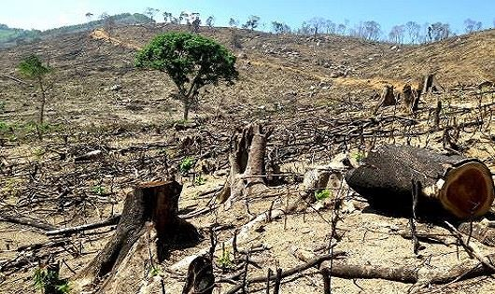
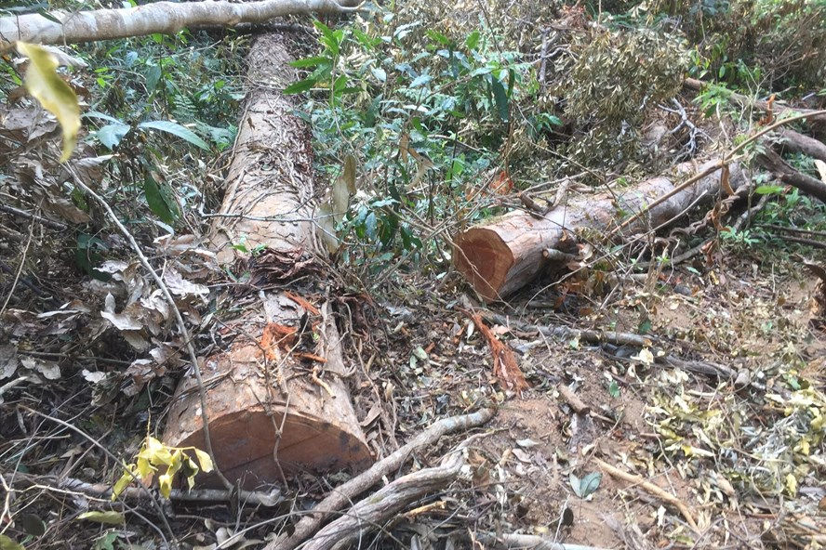
Chặt phá rừng đang gây ra nhiều hậu quả nghiêm trọng,
giảm độ che phủ rừng

Slide 29
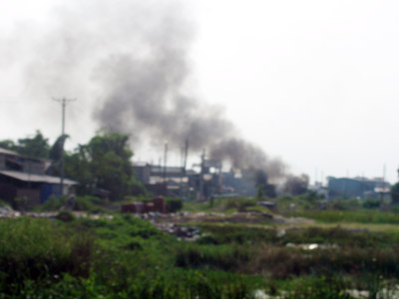

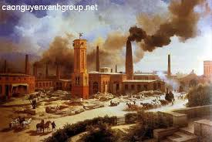
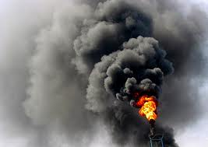
Tăng lượng khí thải
và chất thải (CO₂)

Slide 30
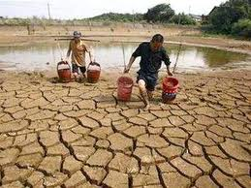
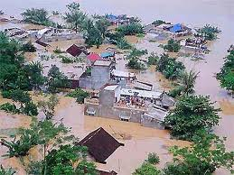
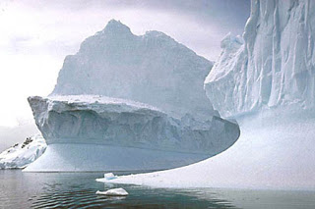


Slide 31
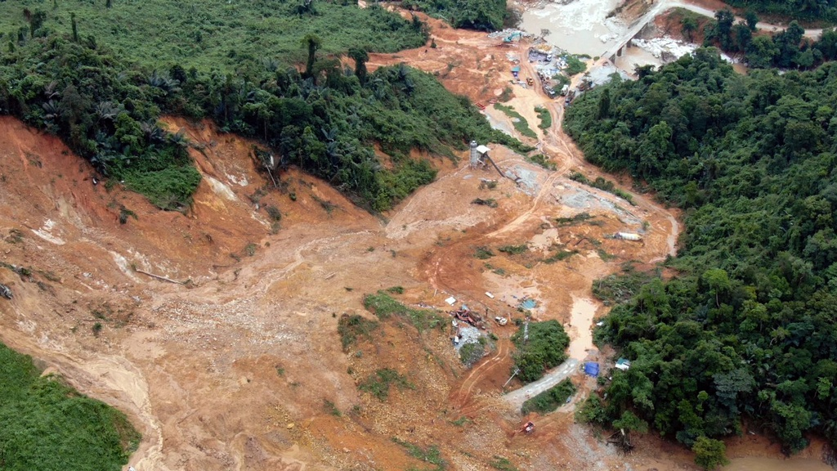
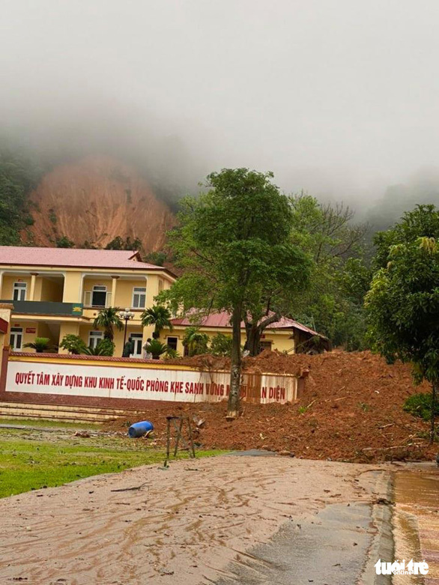
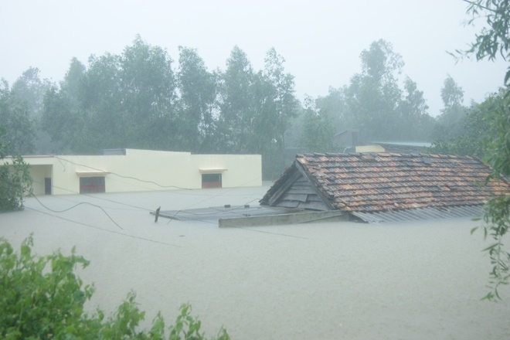
Vụ sạt lở của đoàn kinh tế Quốc phòng 337
Mưa lũ sạt lở thủy điện Rào Trăng 3

Slide 32
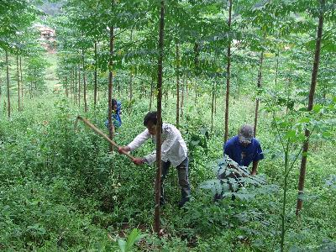
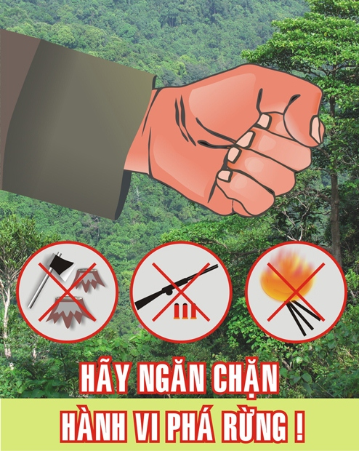
Một số biện pháp khắc phục tình trạng chặt phá rừng
Chúng ta cần bảo vệ rừng, không khai thác gỗ, phá rừng bừa bãi.
Cần có kế hoạch trồng cây gây rừng, phủ xanh đồi trọc.
Nghiêm cấm mọi hành động phá rừng, gây cháy rừng, lấn chiếm rừng và đất rừng, mua bán lâm sản trái phép, săn bắn động vật rừng, ... Ai xâm phạm tài nguyên rừng sẽ bị xử lí theo luật pháp.

Slide 33
HƯỚNG DẪN VỀ NHÀ
- Hs hoàn thành các bài tập 7, 8, 9 – SGK/70.
- Ôn tập các kiến thức đã học của chương.
- Ôn tập lại các kiến thức về đại lượng tỉ lệ thuận, đại lượng tỉ lệ nghịch.

Slide 34
THANK YOU

